Slide 1

Collection in Java
Hướng dẫn: Phạm Ngọc Huy

Slide 2
Mục tiêu
Tổng quan về collection trong Java
Mảng
Map
Collection Framework
Biết được Collection trong Java
Hiểu và sử dụng thành thạo một số collection
List: ArrayList
Set
Demo

Slide 3
Nhắc lại về String
Biểu diễn một xâu kí tự char[]
Immutable
=> Khi thay đổi giá trị thì khởi tạo giá trị và vùng nhớ mới

Slide 4
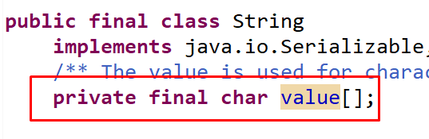
Câu hỏi
Đâu là nguyên nhân String phải khởi tạo lại đối tượng khi thay đổi giá trị?
Bởi vì sử dụng array char

Slide 5
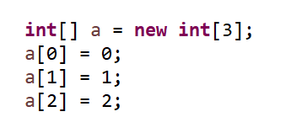
array trong bộ nhớ
0
a[0]
1
a[1]
2
a[2]
Khi sử dụng array phải khai báo length trước

Slide 6
Đặc điểm array
Khi sử dụng phải báo trước độ dài nên:
thêm phần tử vào mảng khó khăn
xóa phần tử mảng khó khăn
Nếu thêm và xóa sẽ phải dùng array mới
Hay sử dụng cho lưu trữ dữ liệu nguyên thủy
Nhược điểm: Không thay đổi được length

Slide 7
Demo
Xóa phần tử trong array
Thêm phần tử trong array

Slide 8
Nếu chỉ sử dụng mảng trong thì có thể được nhưng làm tốn bộ nhớ!
Java sẽ làm gì để khắc phục vấn đề này!

Slide 9
Demo
Demo về
List
ArrayList
LinkedList
Các thành phần trên trong nhóm Collection FrameWork

Slide 10
Tổng quan Collection FrameWork
Thành phần
Là tập hợp nhiều Interface
Nhiều các Implementations của interfaces
Thuật toán
Đặc điểm
Hỗ trợ thao tác nhóm dữ liệu
Thêm, truy cập, xóa phần tử dễ dàng
Xóa bỏ những nhược điểm của Array

Slide 11
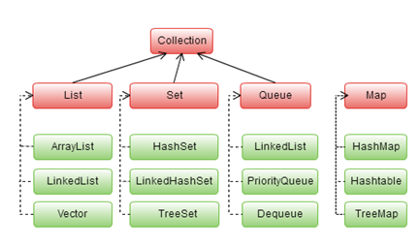
Collection FrameWork

Slide 12
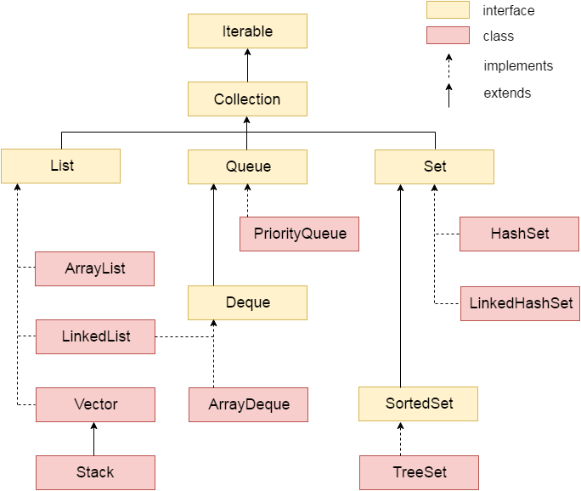
Chi tiết nhóm Collection

Slide 13
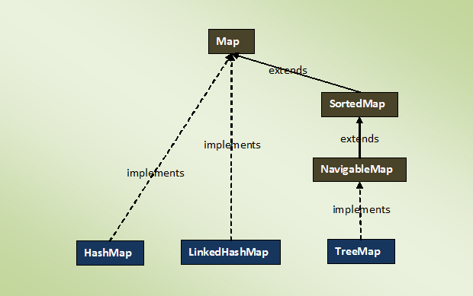
Map
Định dạng theo Key và Value

Slide 14
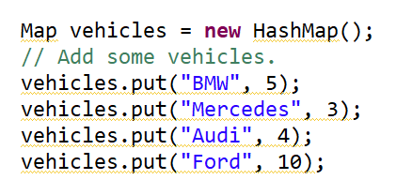
Ví dụ Map

Slide 15
List (1)
LinkedList
Bình
Quân
Thành
Chỉ quan tâm tới người trước và người sau

Slide 16
List(2)
LinkedList
Quan tâm tới thành phần trước và sau
Các phép toán
Remove
Add
Lấy ra dựa vào index
Xóa dựa vào index

Slide 17
List (3)
ArrayList
Kế thừa từ Interface: List, RandomAccess
Truy cập phần tử ngẫu nhiên và dễ dàng
Rất hay được sử dụng

Slide 18
Set
Sử dụng lưu các phần tử duy nhất
Các thành phần
HashSet
LinkedHashSet
TreeSet
List có thể lưu những phần tử giống nhau

Slide 19
Thuật toán Collection
copy(List list1, List list2) sao chép
replaceAll(List list, Object old, Object new)
reverse(List list)
sort(List list)
sort(List list, Comparator comp)

Slide 20

Bài toán: Kiểm tra mảng có phần tử lặp hay không?

Slide 21
Tìm tất cả các phần tử lặp trong danh sách

Slide 22
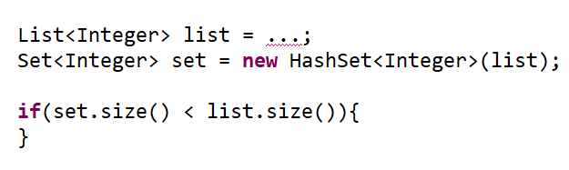
Lời giải

Slide 23
Sắp xếp một chuỗi kí tự dựa vào Collection.sort()

Slide 24
Bài tập (1)
Một nhóm nhân viên
id: 1,2,3,4…
Username: u1, u2, u3, u4,….
Name: A1, A2, A3,…
Salary: 300, 200, 400, 500,…
Age: 14, 36, 34, 90,..
Hãy sắp xếp các nhân viên và trả kết quả
Dựa vào lương: A1: 200, A2: 300,
Dựa vào tuổi
Dựa vào tên
Tìm người có chứa kí tự “N” trong các User.

Slide 25

Thanh you!

